Slide 1

ĐỒ ÁN TỐT NGHIỆP
TRƯỜNG ĐẠI HỌC SPKT HƯNG YÊN
KHOA CÔNG NGHỆ THÔNG TIN
KIỂM THỬ TỰ ĐỘNG CHO WEBSITE
CAMERA SAMTECH SỬ DỤNG KATALON STUDIO VÀ JMETER
Sinh viên thực hiện: Đoàn Hương Ly
Lớp: 101186
Người hướng dẫn: Th.s Ngô Thanh Huyền

Slide 2
Nội dung
1.Tổng quan
INITIAL
2. Cơ sở lý thuyết 2
REPEAT
3. Triển khai kiểm thử tự động3
DEFINNED
4. Kết luận
MANAGED
5. Demo
OPTIMIZING

Slide 3

1. Tổng quan
Lý do chọn đề tài:
- Kiểm thử tự động giúp tiết kiệm nguồn nhân lực kiểm thử, giảm bớt công sức và thời gian thực hiện quá trình kiểm thử, tăng độ tin cậy, giảm thiểu tối đa chi phí làm phần mềm.
- Qua tìm hiểu một số công cụ kiểm thử tự động trong kiểm thử hướng hành vi hiện nay em đã lựa chọn sử dụng công cụ katalon studio và jmeter để áp dụng kiểm thử website camera Samtech
Mục tiêu:
- Sử dụng công cụ katalon studio để kiểm thử tự động các chức năng của website Samtech
- Sử dụng công cụ Jmeter để kiểm thử hiệu năng cho website

Slide 4


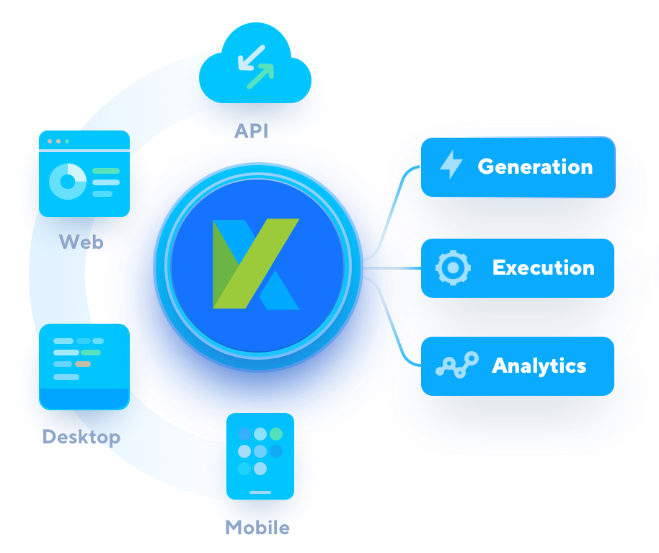
2. Cơ sở lý thuyết
Katalon Studio là một công cụ kiểm thử phần mềm tự động hóa miễn phí
Được xây dựng dựa trên các framework tự động hóa mã nguồn mở Selenium, Appium với giao diện IDE chuyên biệt để kiểm tra API, …
- Đầy đủ các tính năng mạnh mẽ giúp dễ dàng tự động hóa kiểm thử giao diện người dùng web.

Slide 5
2. Cơ sở lý thuyết
- Không yêu cầu giấy phép (Free) và bảo trì
- Tích hợp các framework và tính năng cần thiết để tạo và thực hiện các trường hợp thử nghiệm nhanh.
Điểm mạnh
- Được xây dựng dựa trên thư viện Selenium và Appium, lược bỏ yêu cầu kỹ năng lập trình nâng cao.
Hạn chế
- Công cụ mới nổi, còn hạn chế các vấn đề phát sinh.
- Các tính năng vẫn đang phát triển, chưa đủ đáp ứng hết mọi vấn đề auto
- Ngôn ngữ kịch bản hạn chế: chỉ hỗ trợ cho Java/Groovy

Slide 6
2. Cơ sở lý thuyết
So sánh katalon studio và selenium
Những điểm chính | Katalon | Selenium
Bản chất | Công cụ tích hợp thư viện Selenium và Appium | Thư viện để tích hợp (Katalon dùng)
Khả năng tùy biến | Giới hạn theo sản phẩm và chi phí | Tùy ý mở rộng với các ngôn ngữ lập trình và nền tảng của hệ thống công ty.
Nền tảng | Đa nền tảng | Đa nền tảng
Ứng dụng | Windows desktop, Web apps, Mobile apps, API/Web service | Web apps
Ngôn ngữ lập trình | Java/Groovy | Java, C#, Python, JavaScript, Ruby, PHP, Perl, VBA

Slide 7
2. Cơ sở lý thuyết
So sánh katalon studio và selenium
Những điểm chính | Katalon | Selenium
Thời gian tạo test script | Nhanh | Chậm
Cài đặt và sử dụng | Dễ dàng cài đặt và chạy | Yêu cầu cài đặt và tích hợp các công cụ khác nhau (môi trường, IDE,…)
Test hình ảnh | Hỗ trợ tích hợp | Yêu cầu cài đặt thêm thư viện bổ sung
Tích hợp DevOps / ALM | Có | Không (yêu cầu thư viện bổ sung)
CI (tích hợp hệ thống liên tục) | Có Các công cụ CI (ví dụ: Jenkins, Teamcity) | Có Các công cụ CI (ví dụ: Jenkins, Cruise Control)

Slide 8
2. Cơ sở lý thuyết
So sánh katalon studio và selenium
Những điểm chính | Katalon | Selenium
Kỹ năng lập trình | Không yêu cầu. Đối với các kịch bản nâng cao mới yêu cầu có kỹ năng lập trình | Cần có kỹ năng lập trình ở mức nâng cao để tích hợp các công cụ khác nha
Phân tích kết quả kiểm tra | Katalon TestOps | Không (phải dùng thư viện report riêng)
Hỗ trợ sản phẩm | Cộng đồng, dịch vụ hỗ trợ doanh nghiệp | Cộng đồng nguồn mở
Kiểu giấy phép | Mất phí | Nguồn mở (Apache 2.0)
Giá cả | Katalon Studio có bản miễn phí và trả phí. Bản tính phí là Enterprise | Miễn phí

Slide 9

2. Cơ sở lý thuyết
- Apache JMeter được dùng để kiểm thử khả năng chịu tải và kiểm thử hiệu năng
- Hỗ trợ kiểm thử hiệu năng của các mã nguồn được viết bằng các ngôn ngữ khác nhau như PHP, Java,…
- Apache JMeter mô phỏng khả năng chịu tải của các máy chủ trên máy sử dụng để kiểm thử hệ thống.
- Công cụ này hỗ trợ giao diện đồ họa giúp phân tích tốt hiệu suất khi kiểm thử đồng thời nhiều ca kiểm thử.
9

Slide 10
2. Cơ sở lý thuyết
- Mã nguồn mở: miễm phí
Dễ sử dụng
Nền tảng độc lập: ngôn ngữ java
Thử nghiệm cuối cùng: Functional Test, Distributed Test,…
Tiết kiệm công sức
Hỗ trợ đa giao thức: HTTP, FTP, SOAP, …
Ưu điểm
Nhượcđiểm
- Tiêu thụ bộ nhớ
- Chỉ áp dụng cho ứng dụng web
- Thiếu hỗ trợ cho JavaScript

Slide 11
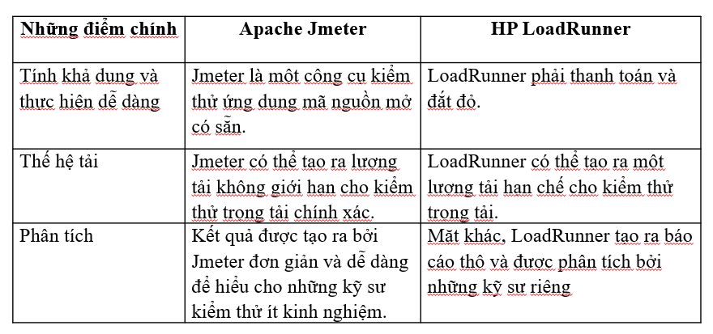
So sánh Jmeter và HP LoadRunner
2. Cơ sở lý thuyết

Slide 12
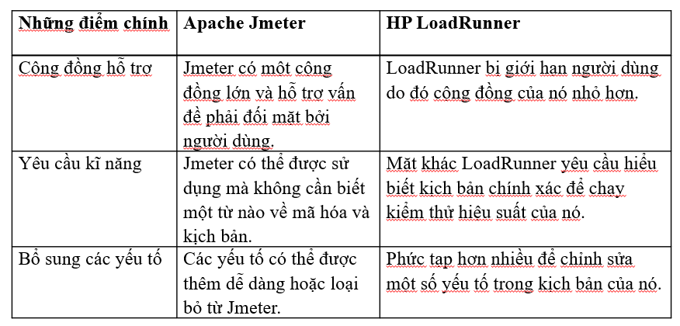
So sánh Jmeter và HP LoadRunner
2. Cơ sở lý thuyết

Slide 13
3. Triển khai kiểm thử tự động
Chức năng 1
Chức năng 2
Chức năng 3
Đăng nhập
Đăng ký
Tìm kiếm
Giỏ hàng
Đặt hàng
Chức năng 4
Chức năng 5

Slide 14
4. Kết luận
Kết quả đạt được
- Kiểm thử tự động được một số chức năng cơ bản của trang web, sử dụng được công cụ kiểm thử tự động vào kiểm tra
- Vận dụng các kiến thức đã học để thực thi kiểm thử 1 trang web bao gồm tất cả các giai đoạn.
- Các chức năng đã chạy được kiểm thử tự động: Đăng nhập, Đăng ký, Giỏ hàng, Tìm kiếm, Đặt hàng.

Slide 15
4. Kết luận
Hướng phát triển của đề tài
- Áp dụng công cụ kiểm thử Katalon đầy đủ để thực hiện việc kiểm thử toàn bộ ứng dụng web, một cách tổng thể không chỉ là kiểm thử chức năng
- Cần nghiên cứu sâu hơn về Katalon Studio trong lĩnh vực an toàn thông tin - Kết hợp công cụ kiểm thử tự động Katalon Studio với công cụ kiểm thử khác để có thể cải tiến được quy trình kiểm thử.

Slide 16
THANK YOU
FOR WATCHING!

